Slide 1
Praktik Kerja Lapangan
Di Media Informatika Computer ( MICOMP )
Muhammad Raihan Firdaus

Slide 2
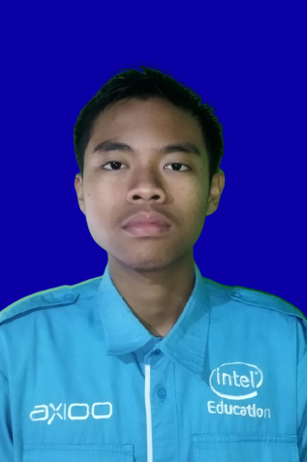
Muhammad Raihan Firdaus
NISN : 0066650074
TTL : Ciamis, 21 Juli 2006
Kelas : XI TKJ 2
Alamat : Jln. Citapen no 30, RT01/ RW01 Kertasari, Ciamis
Jurusan : Teknik Komputer dan Jaringan

Slide 3
Latar Belakang

Slide 4
Latar Belakang
PKL adalah kegiatan pembelajaran yang dilakukan di DUDI atau instansi untuk penerapan, pemantapan, dan peningkatan kompetensi. Pelaksanaan PKL melibatkan praktisi ahli yang berpengalaman untuk memperkuat pembelajaran dengan cara pembimbingan peserta didik saat praktik kerja lapangan. Penyelenggaraan PKL merupakan bagian dari pelaksanaan pembelajaran pada Sekolah Menengah Kejuruan yang bertujuan untuk memperkuat penguasaan kompetensi teknis sesuai dengan Kompetensi Keahliannya juga dimaksudkan untuk memberikan kesempatan kepada peserta didik menghayati dan mengamalkan untuk menginternalisasi nilai-nilai positif “keduanikerjaan”, dalam rangka membangun pribadi peserta didik yang berkarakter.

Slide 5
Sejarah Berdirinya MICOMP

Slide 6
Sejarah Berdirinya MICOMP
Toko MICOMP terbentuk pada tahun 1995, melayani service komputer dari rumah ke rumah, lalu para pendiri mencoba membuka kantor service komputer yang letaknya berada di Jalan Soekarno Hatta, Bandung, kemudian kantor service sempat berpindah di Jalan Kopo, Bandung, kemudian karena terjadi krisis ekonomi pada saat tahun 1997, kantor service dipindahkan ke Ciamis pada tahun 1998 tepatnya di Jalan KH. Ahmad Dahlan No. 05 Ciamis, kemudian kantor service yang sempat dipindahkan, diberi nama Media Informatika Computer dan selanjutnya secara resmi menjadi perusahaan pada tanggal 08 Mei 2001 dengan Akta Notaris No. 01, Itje Sukaesih, S.H.

Slide 7
Lingkup Kegiatan PKL

Slide 8
Lingkup Kegiatan PKL
Selama proses Praktik Kerja Lapangan berlangsung, peserta mendapatkan beberapa kegiatan :
Melayani pengambilan barang customer
Maintenance hardware komputer
Menginstall ulang OS
Charging printer
Mencatat barang servisan customer masuk
Reset printer

Slide 9
Sekian dan Terimakasih

